Slide 1

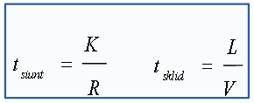
A_{p}=10 lg(^{Pįj}/_{Piš})
Prefi ksas | Kaukė | Seg. dydis
/30 | 255.255.255.252 | 4
/29 | 255.255.255.248 | 8
/28 | 255.255.255.240 | 16
/27 | 255.255.255.224 | 32
/26 | 255.255.255.192 | 64
/25 | 255.255.255.128 | 128
/24 | 255.255.255.0 | 256
/23 | 255.255.254.0 | 512
/22 | 255.255.252.0 | 1024
L - atstumas tarp tinklo mazgų;
V -signalo sklidimo greitis m/s
K- paketo ilgis (bitais);
R – tinklo greitaveika (bps).
K = log₂ (L),
K- bitų skaičius bode,
L- signalo lygių skaičius
V_{max}=2B∙log₂(L), bitais per sek. (b/s) B- dažnių juostos plotis, Hz,
L- signalo lygių skaičius
Skaičiuojant bitus ir greitaveikas laikyti kad kilobitas≈1000 bitų megabitas≈1000000 bitų
Sklidimo greitis:
vakuume 3⋅10⁸ m/s
optinėje skaiduloje 2⋅10⁸ m/s

Slide 2
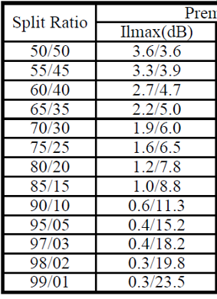
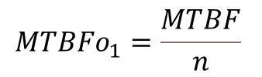
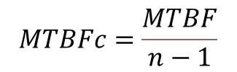


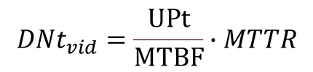
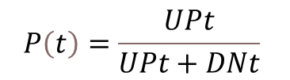
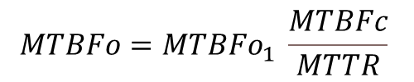
$$P\left(t\right)=\frac{UPt}{UPt+DNt}$$
$${DNt}_{vid}=\frac{UPt}{MTBF}∙MTTR$$
${DNt}_{p}=k∙\frac{UPt}{MTBF}∙MTTR$
$$MTBFc=\frac{MTBF}{n−1}$$
$$MTBFo_{1}=\frac{MTBF}{n}$$
$$MTBFo=MTBFo_{1} \frac{MTBFc}{MTTR}$$
Throughput – greitaveika, Bps,
RWIN – TCP lango dydis baitais
RTT – kelionės laikas, s
P(t) – pateikiamumas per laikotarpį t,
UPt - veikimo laikas (Uptime),
DNt – prastovų laikas (Downtime),
k-atsargos koeficientas,
n – tinklo mazgų skaičius,
DNt_{vid} - vidutinis prastovų laikas per laikotarpį t,
MTBF - vidutinis laikas tarp sutrikimų,
MTTR - vidutinis gedimo šalinimo laikas,
DNt_{p} -prastovų laikas su netenkinimo tikimybe p per laikotarpį t,
MTBFo₁ - veikimo be sutrikimų bent vienoje atkarpoje laikas (žiedinis jungimas),
MTBFo - veikimo be sutrikimų laikas (žiedinis jungimas),
MTBFc - vidutinis laikas tarp sutrikimų (nuosekliame jungime),
MTBF - vidutinis laikas tarp sutrikimų (žiedinis jungimas).
$$Throughput≤\frac{RWIN}{RTT}$$

